Slide 1


ESCENARIOS ENERGÉTICOS
AMÉRICA LATINA Y EL CARIBE
@WECouncil
Claudia Cronenbold

Slide 2
Factores de Determinantes en America Latina y el Caribe
Creciente pero variable exportación de commodities LAC
Nueva competencia mundial para las industrias de América Latina
Alta urbanización y la aparición de problemas relacionados con el envejecimiento de la población
Resultados socio-económicos mixtos en la región, particularmente en relación con la gestión de los "ingresos extraordinarios por comercialización de productos básicos“
La presión sobre la alta de la desigualdad en la región
Algunos países de la región económicamente exitosos, otros con fuga de capitales, corrupción, bajo/nulo crecimiento, alta inflación
Diferentes experiencias sobre la integración en la región

Slide 3
Generadores de cambio en el sector energético
Ritmo en el incremento de la innovación y productividad
Evolución de la gobernanza internacional y los cambios geopolíticos
Prioridad a la sostenibilidad y el cambio climático
Una selección de herramientas para actuar respecto al balance entre el uso de los mercados y las políticas de estado.

Slide 4






Escenarios Energéticos Mundiales y LAC
Escenarios Mundiales 2016
Escenarios Energéticos LAC 2017
Gran Transición
Tres Escenarios
Modern Jazz
Samba
Unfinished Symphony
Tango
Hard Rock
Rock
“Lanzado en el Congreso de Estambul”
“Lanzados en Lima, 2017”

Slide 5



Tres historias de escenarios
SAMBA
TANGO
HARD ROCK
Enfoque: Mercado
Lograr el acceso individual y la asequibilidad de la energía a través del crecimiento económico.
Enfoque: Gobierno
Orientado al logro de la sostenibilidad a través de la política y prácticas coordinadas a nivel internacional
Enfoque Fragmentado
Seguridad energética en un mundo con poca cooperación global.
Mecanismos de Mercado
Innovación Tecnológica
Acceso a la energía para todos
Políticas y Regulación
Planificación a Largo Plazo
Cooperación internacional
Políticas fragmentadas
Componente local
Best-fit soluciones locales

Slide 6
Los tres escenarios
Samba
La región transita por un camino exitoso hacia la reforma estructural, con altos niveles de innovación y crecimiento de la producción, habilitando un rol más fuerte de los mercados energéticos. Los efectos combinados de las reformas y la digitalización, estimulan nuevas formas de diversificación económica más allá de la dependencia de la exportación de commodities. Las economías abiertas están bien posicionadas para la competencia global y generan nuevas perspectivas de crecimiento regional
Enfoque: Mercado
Objetivo: Lograr el acceso indivudal y la asequibilidad de la energía a través del crecimiento económico
Notes:
Características
El mundo es altamente productivo, con rápido crecimiento económico y fuerte desarrollo tecnológico.
La digitalización no sólo cambia la manera de trabajar de las personas, sino también su forma de vida, y tiene un impacto transformador en la gobernanza global y los sistemas políticos
La política se caracteriza por las lealtades y las coaliciones que cambian rápidamente; los nuevos movimientos políticos van y vienen en rápida sucesión y los medios de comunicación se convierten en líderes de opinión decisivos
Se adoptan nuevos estilos de vida, facilitados por la integración omnipresente, inteligente y perfecta de las nuevas tecnologías, especialmente por las generaciones más jóvenes (élites conectadas digitalmente)
El cambio económico y geopolítico hacia Asia se maneja bien
La sostenibilidad se aborda con innovación tecnológica y nuevos modelos de negocio
Los costos energéticos se reducen debido a la evolución del lado de la oferta
el transporte, y hay un mayor acceso a la energía para todos

Slide 7
Tango
Los gobiernos trabajan para alcanzar un crecimiento sustentable. Un sistema efectivo, con un amplio espectro global y regional sobre gobernanza está emergiendo fundado sobre un fuerte colectivo a favor de políticas sobre el cambio climático y la promoción de la integración regional que permita fortalecer la resiliencia de los sistemas energéticos nacionales.
Enfoque: Gobierno
Objetivo: Orientado al logro de la sostenibilidad a través de la política y prácticas coordinadas a nivel internacional.
Notes:
Características
El mundo es altamente productivo, con rápido crecimiento económico y fuerte desarrollo tecnológico.
La digitalización no sólo cambia la manera de trabajar de las personas, sino también su forma de vida, y tiene un impacto transformador en la gobernanza global y los sistemas políticos
La política se caracteriza por las lealtades y las coaliciones que cambian rápidamente; los nuevos movimientos políticos van y vienen en rápida sucesión y los medios de comunicación se convierten en líderes de opinión decisivos
Se adoptan nuevos estilos de vida, facilitados por la integración omnipresente, inteligente y perfecta de las nuevas tecnologías, especialmente por las generaciones más jóvenes (élites conectadas digitalmente)
El cambio económico y geopolítico hacia Asia se maneja bien
La sostenibilidad se aborda con innovación tecnológica y nuevos modelos de negocio
Los costos energéticos se reducen debido a la evolución del lado de la oferta
el transporte, y hay un mayor acceso a la energía para todos

Slide 8
Rock
La región ha sido impactada por un débil crecimiento económico y el declive de la confianza y soporte de las instituciones regionales y globales. Los gobiernos nacionales se centran en las políticas de autosuficiencia energética. A pesar de la promesa de una reforma estructural a mediano y largo plazo, la volatilidad de los precios de los commodities y de los mercados financieros, así como la amenaza de recesión; contribuyen al riesgo de las políticas públicas.
Enfoque Fragmentado
Objetivo: Seguridad energética en un mundo con poca cooperación global.
Notes:
Características
El mundo es altamente productivo, con rápido crecimiento económico y fuerte desarrollo tecnológico.
La digitalización no sólo cambia la manera de trabajar de las personas, sino también su forma de vida, y tiene un impacto transformador en la gobernanza global y los sistemas políticos
La política se caracteriza por las lealtades y las coaliciones que cambian rápidamente; los nuevos movimientos políticos van y vienen en rápida sucesión y los medios de comunicación se convierten en líderes de opinión decisivos
Se adoptan nuevos estilos de vida, facilitados por la integración omnipresente, inteligente y perfecta de las nuevas tecnologías, especialmente por las generaciones más jóvenes (élites conectadas digitalmente)
El cambio económico y geopolítico hacia Asia se maneja bien
La sostenibilidad se aborda con innovación tecnológica y nuevos modelos de negocio
Los costos energéticos se reducen debido a la evolución del lado de la oferta
el transporte, y hay un mayor acceso a la energía para todos

Slide 9
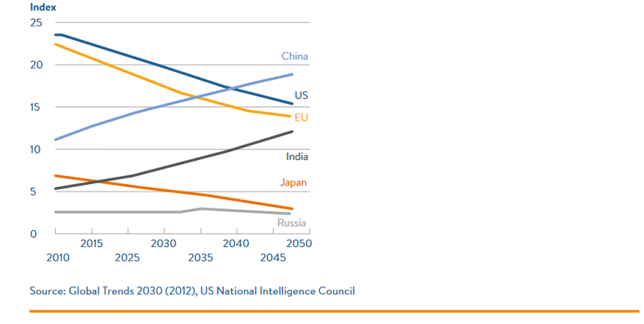
La Gran Transición
Incertidumbres críticas
Índice mundial de poder
Gobernanza internacional
Una gobernanza internacional amplia basada en la seguridad, la economía y el medio ambiente
Una gobernanza internacional centrada en la economía garantizando que los mercados de capitales, la transferencia de tecnología y el comercio sigan funcionando bien
Sistema internacional fracturado y débil que no puede hacer frente a los retos mundiales
El sistema de gobernanza internacional que emerja determinará significativamente las políticas económicas, energéticas y de cambio climático
Notes:
La Figura 6 destaca la visión del Consejo Nacional de Inteligencia de los Estados Unidos sobre el poder relativo de las naciones más influyentes en el futuro. Como se muestra aquí y discutimos anteriormente, nos enfrentamos a un cambio predeterminado en el poder geopolítico hacia los países no miembros de la OCDE, principalmente China e India.
Sin embargo, en el futuro es incierto la forma y el enfoque de la rivalidad estatal, y si se puede construir una estructura de colaboración internacional que satisfaga las necesidades de todos en el siglo XXI.
El viento de cola más positivo en el futuro sería un enfoque de colaboración de las principales potencias para fortalecer las estructuras de gobernanza internacional para hacer frente a la transición del poder económico y geopolítico. Apoyar esto sería un enfoque sólido para la gestión de asuntos de seguridad y crecimiento económico, potenciado por el aumento de los flujos comerciales y la transferencia de tecnología. Además, se establecería un acuerdo de base amplia para abordar otras cuestiones colectivas, como el cambio climático.
Pero podrían surgir vientos en contra, especialmente si el cambio en el poder es visto como una amenaza y la rivalidad agresiva conduce a políticas nacionalistas que inhiben el crecimiento económico y la transferencia de tecnología.
Esto plantea algunas preguntas clave que no se pueden responder fácilmente: ¿Se integrará o se fracturará la gobernanza internacional? ¿La transición será "suave" o "desigual"? Creemos que vale la pena examinar la siguiente gama de posibilidades:
Una gobernanza internacional amplia basada en la seguridad, la economía y el
medio ambiente.
Una gobernanza internacional centrada en la economía garantizando que los mercados de capitales, la transferencia de tecnología y el comercio sigan funcionando bien.
Sistema internacional fracturado y débil que no puede hacer frente a los retos mundiales.

Slide 10
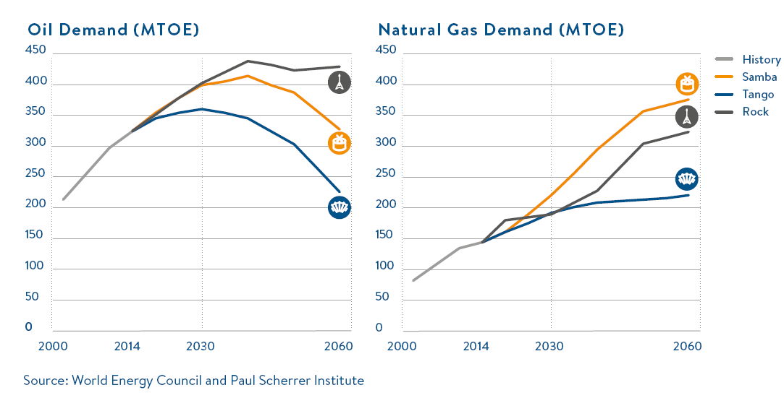
Petróleo y Carbón alcanza su pico en demanda, mientras Gas juega un rol principal hasta 2060

Slide 11
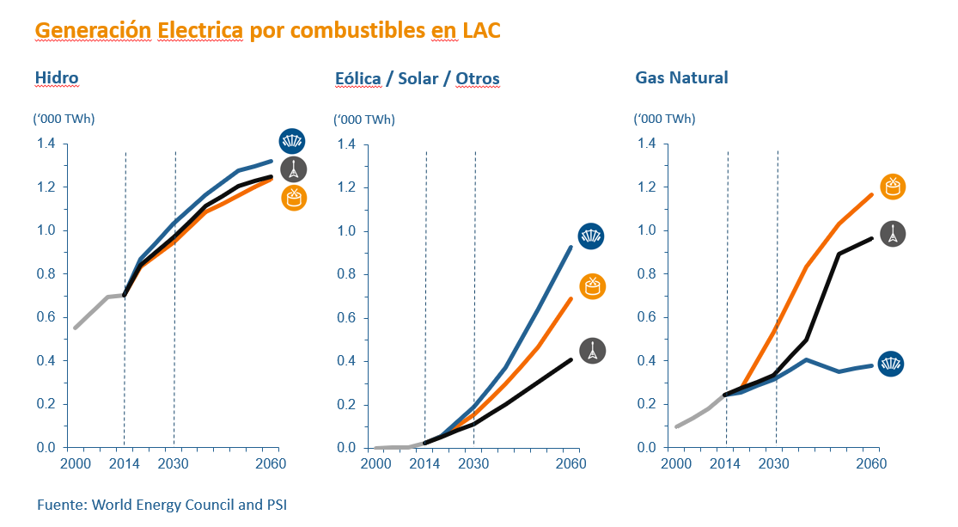
Demanda de Electricidad en América Latina y el Caribe crecerá de 2.3-2.7 veces al 2060
Generación Electrica por combustibles en LAC
Hidro
Eólica / Solar / Otros
Gas Natural
(‘000 TWh)
(‘000 TWh)
(‘000 TWh)
Fuente: World Energy Council and PSI
11

Slide 12
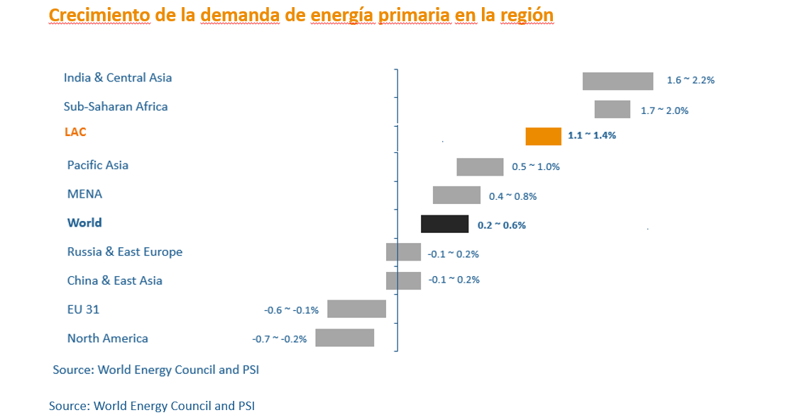
La demanda de energía en LAC crecerá relativamente rápido pero menos que en el periodo 1970-2015

Slide 13
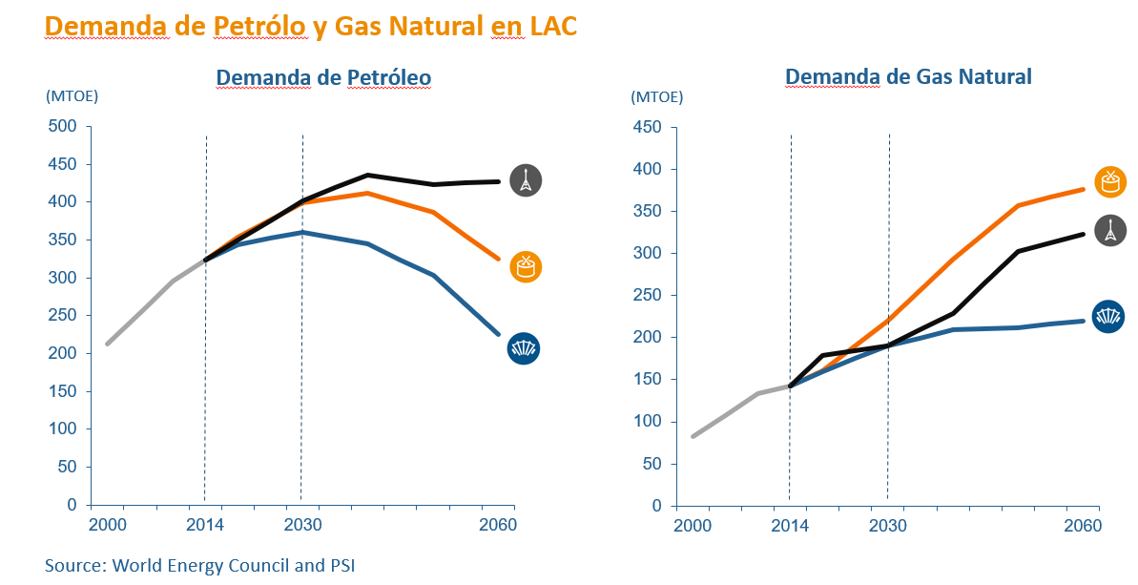
La demanda de petróleo en LAC alcanzará su punto máximo después de 2040; El crecimiento del gas natural en LAC varía ampliamente según los escenarios

Slide 14
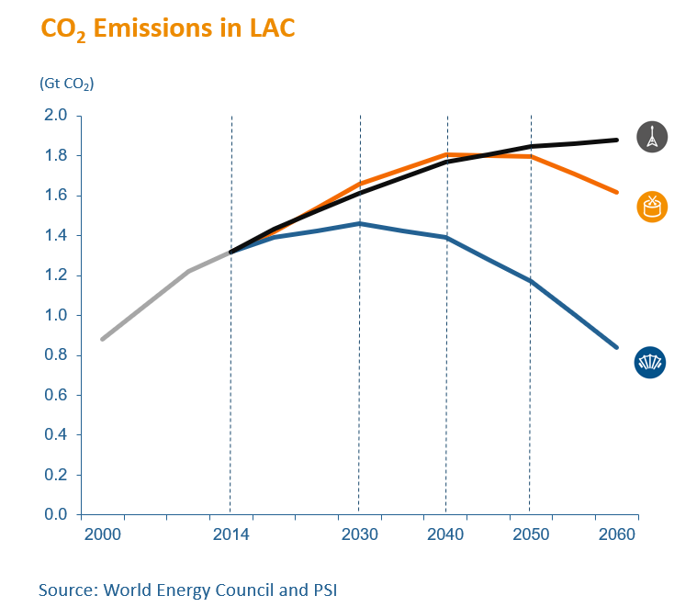
Las emisiones de CO2 en LAC alcanzarán su máximo de emisiones en el 2030 en el escenario Tango y entre el 2040 y 2050 en el escenario Samba

Slide 15

World Energy Trilemma
© World Energy Council 2015

Slide 16



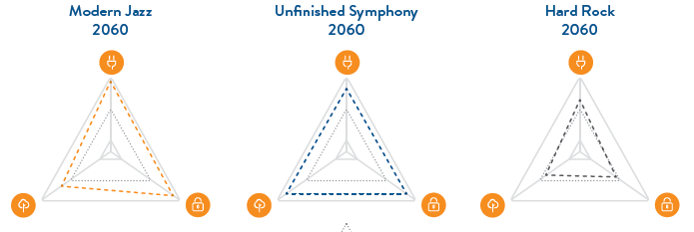
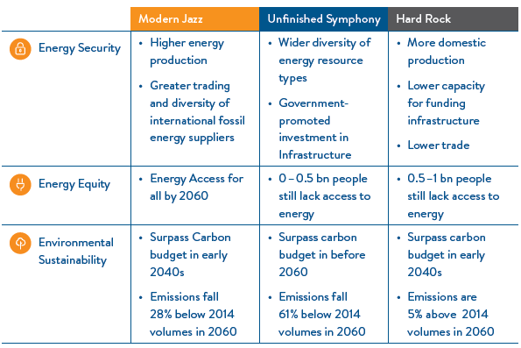
World Energy Scenarios 2060
UK
ENERGY TRILEMMA IN 2060

Slide 17
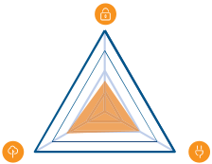
AMÉRICA LATINA Y EL CARIBE
Pasos positivos hacia Energía Resiliente y Sustentable
Enfrenta muchos desafíos que incluye clima extremo, pobre diversificación de fuentes de energía y temas sociales como la inequidad
Pero señales positivas de varios países fijando ambiciosas metas para reducción de emisiones
Excelente interconexión entre países, gran escala de inversiones en infraestructura y aún es necesaria cooperación regional para alcanzar la efectividad y balance en el Trilema Energético.

Slide 18
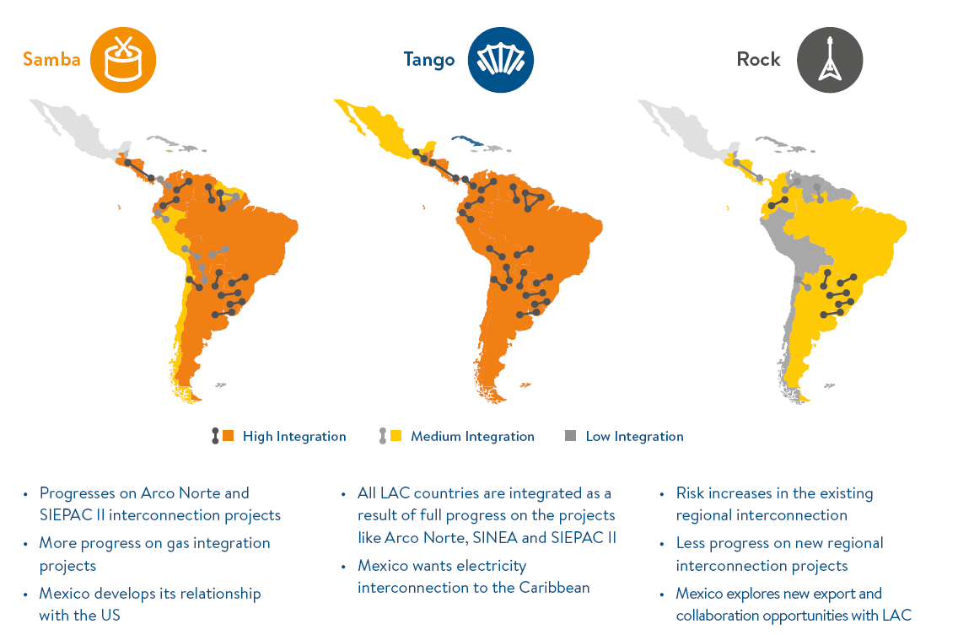
Potencial de integración

Slide 19

La Gran Transición
Incertidumbres críticas
Herramientas seleccionadas para la acción por Estados y Mercados
Estados (Gobiernos) | Mercados(empresas)
Impuestos y subsidios | Competencia(Rentabilidad)
Regulación | Innovación
Educación | Entrenamiento
Planificación nacional y sectorial | Planificación y visión corporativa
Inversión pública | Inversión privada
Compañías estatales (monopolio) | Corporaciones privadas
Tango
Samba
Notes:
.3.3.4 Herramientas para la acción
Las herramientas clave para permitir el cambio son las directivas estatales y los mercados. Todos los estados tienen una mezcla de ambos.
Incluso las economías de mercado fuertes como los EEUU tienen una amplia gama de regulaciones - por ejemplo, políticas antitrust y estándares ambientales. Pero, ¿cuál es el equilibrio adecuado entre las directivas y los mercados? ¿Cuáles son los mejores incentivos del gobierno para los ciudadanos y otros actores económicos?
Algunos ven la respuesta en términos ideológicos, contrastando la planificación central con los "mercados libres". Sin embargo, los experimentos con economías de planificación central en el siglo XX, como en la Unión Soviética, han sido en gran medida ineficaces para responder a las necesidades de los consumidores. Una transformación exitosa en una economía de mercado, como en China, requirió una serie de circunstancias excepcionales, incluido el fuerte compromiso de los líderes chinos con las reformas del mercado y el estímulo de las empresas estatales para que se atengan a los incentivos del mercado.
Otros señalan el papel de la planificación indicativa estatal como una guía útil para la inversión privada (y estatal).
Esto es útil en la etapa de desarrollo de las economías. Tanto los factores culturales como la experiencia del país dan forma a las opciones al determinar el equilibrio entre la planificación / las directivas estatales y los mercados.
En el actual debate sobre los factores medioambientales y sociales que dan forma a la política energética, existe una clara diferencia entre aquellos que toman una perspectiva sociopolítica y aquellos que consideran la elección predominantemente en materia tecno económica.
Como se ilustra en la Tabla 1, cada perspectiva incluye dos cuerpos de herramientas diferentes y coherentes. Uno se centra en impuestos y subsidios; el papel del Estado en investigación, regulación y educación; Planificación nacional; Y las empresas estatales y la inversión pública. En cambio, la perspectiva centrada en los mercados se ocupa de la competencia, la visión y la planificación empresariales y la inversión privada en I + D, innovación y formación. Está surgiendo un conjunto de empresas público-privadas, pero esas organizaciones siguen siendo limitadas

Slide 20
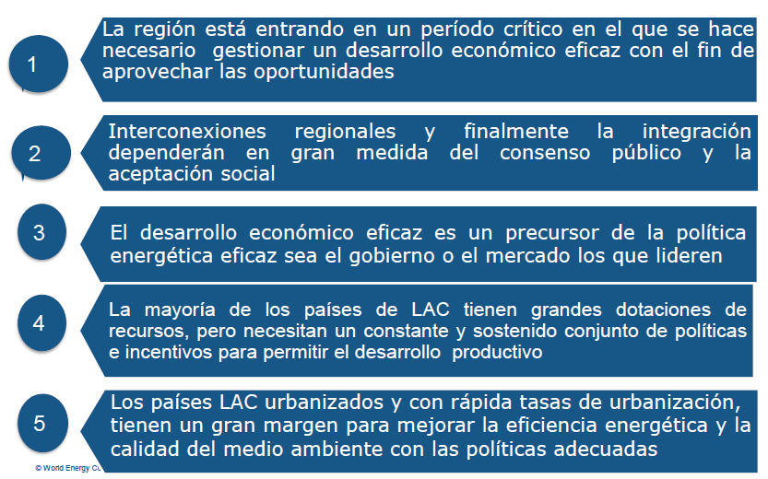
Mensajes Principales

Slide 21
Llamado a la acción a los líderes energéticos de la región.
Necesidad de inversiones a gran escala en infraestructura energética
Alcance sustancial para la integración regional
Importancia del liderazgo del gobierno
DIRECTICES DE POLÍTICA GUBERNAMENTAL
ENFOQUE EN LAS OPORTUNIDADES ENERGÉTICAS
Papel crítico de las ciudades
Nuevas oportunidades para el gas, la energía eólica, solar y geotérmica
POLITICAS RELACIONADAS CON EL CAMBIO CLIMATICO
El cambio climático es una preocupación regional clave
La región como un importante defensor de los acuerdos internacionales de acción climática
MANEJO DE LOS RIESGOS
Cuidado con los "recursos varados" en la región
Evite los altos costos de un escenario de Rock
21

Slide 22
CLAUDIA CRONENBOLD
Vice Chair para América Latina y el Caribe
cronenbold@worldenergy.com

